Slide 1
PRATEN OVER DE LAATSTE LEVENSJAREN uw wensen, uw grenzen
c
Goed Gaon!
Notes:
Goed Gaon toelichten:
Kwaliteit van leven
Als inwoner bespreek je je wensen en grenzen: wat vind je belangrijk in de laatste levensjaren? Het zou zo moeten gaan zoals jij dat voor ogen hebt? Oftewel: “ut mut goed gaon”.
Afscheid nemen (het ga je goed)
Je gaat afscheid nemen van mensen, van het leven. Dat kan al snel, maar kan ook nog wel even duren.
Een toepasselijke Achterhoekse uitspraak: Goed Gaon!

Slide 2
Welkom
c
Wie zijn wij?
Waarom deze bijeenkomst?
Wat bespreken we vandaag?
Koffie/thee/pauze
Vragen?
Notes:
Tip: benoemen wanneer vragen gesteld kunnen worden. Is dat tussendoor? Of op 2 momenten?
Tip: benoem waar de informatie nadien terug te vinden is, tip: website van de praktijk

Slide 3
Waarom deze bijeenkomst
c
Informatie geven zodat u kunt nadenken over uw wensen
Stimuleren om in gesprek te gaan, ook als u nog niet ziek bent
Met uw familie en of vrienden begin het gesprek, ook als u nog gezond bent
Met uw huisarts bespreek uw wensen, vooral wanneer u ziek bent
Hoezo laatste levensjaren? Ik ben niet ziek!
Notes:
- Informatie geven over mogelijkheden van zorg en behandeling, over diverse termen die men vast wel eens gehoord heeft (euthanasie, wilsverklaring, palliatieve zorg)
- Het belang van in gesprek gaan benadrukken. Voor iemand zelf, voor zijn/haar naasten, voor zorgverleners. Je bewijst elkaar als naasten een dienst als je het erover hebt met elkaar
Vaak wil je elkaar sparen, maar juist blijven praten is erg belangrijk.
Benadrukken dat tijdig in gesprek gaan zo belangrijk is, zonder stress/tijdsdruk.
Tip ter toelichting: benoem dat je van alles kunt regelen, maar dat het uiteindelijk gaat zoals het gaat. Als je dingen vastlegt, kun je er altijd op terugkomen.
Ter illustratie: je kunt afspreken dat je nooit naar een verpleeghuis wilt. Maar als je een beroerte krijgt, kan dat alsnog de beste keuze op dat moment zijn.

Slide 4
Wat bespreken we vandaag?
Zorg in de laatste levensfase (palliatieve zorg)
Uw wensen en onze mogelijkheden in de laatste levensfase
Ga in gesprek met uw naasten
Ga in gesprek met uw arts

Slide 5
Praat vandaag over morgen
c
Het lijkt misschien nog ver weg, maar wie straks ook vol van het leven wil blijven genieten, praat vandaag over morgen. Net zoals je vroeger sprak over je schoolkeuze, de voorbereiding op je eerste baan of over een nieuwe woning. Door nu al te praten over morgen, kan je straks de dingen blijven doen die voor jou belangrijk zijn. Deze gesprekskaart kan u hierbij helpen.
Ga d’r eens voor zitten en begin op tijd het gesprek over fit blijven, wonen en zorg
Notes:
Toelichting: je bewijst elkaar als naasten een dienst als je het erover hebt met elkaar
Aansporen om het gesprek te voeren. Vaak wil je elkaar sparen, maar juist blijven praten is erg belangrijk.
Tips:
ook als iemand een klein netwerk heeft (of bijv geen kinderen heeft, of geen contact met hen heeft), is het belangrijk om iemand te vinden met wie je hierover kunt praten.
Tegelijkertijd de tip: als je wel kinderen hebt, betrek ze allemaal.

Slide 6
Wie zorgt voor wie?
c
U zelf
Mantelzorgers
Huisarts/Praktijkondersteuner
Wijkverpleging/Thuiszorg
Vrijwilligers in de palliatieve zorg
Inloophuis
Hospice
Sociaal team gemeenten
Mantelzorgsteunpunten
Geestelijk verzorger/ Willem. Hart voor levensvragen
Maatschappelijk werk/Psycholoog
Sociaal werkers vanuit welzijnsorganisaties
Casemanager dementie
Notes:
Tips:
Pas deze sheet aan naar de mogelijkheden binnen de gemeente
Heb aandacht voor alle domeinen van palliatieve zorg
Benoem dat mensen ook zelf veel mogelijkheden hebben om zich fit en gezond te blijven voelen.
Benoem dat we zoveel mogelijk proberen een aanspreekpunt/casemanager aan te wijzen

Slide 7
Je rol kan veranderen
c
Mantelzorg Alle onbetaalde hulp aan een naaste die ziek of hulpbehoevend is, bijvoorbeeld een partner, kind, familielid, buurman/buurvrouw.
Mantelzorg komt op je pad, je hebt er niet voor gekozen. Het komt voort uit een speciale band die je met iemand hebt.
Mantelzorg kan geleidelijk beginnen en kan in de loop van de tijd intensiever worden.
Zorg goed voor u zelf
Vraag hulp als het niet lukt
Mantelzorgconsulenten/lotgenoten
Notes:
Boodschap van deze sheet: je bewijst elkaar als naasten een dienst als je het erover hebt met elkaar
Aansporen om het gesprek te voeren. Vaak wil je elkaar sparen, maar juist blijven praten is erg belangrijk.
Tip: toelichten hoe jij als huisarts omgaat met de signalen van naasten.
Als mantelzorger kun je ondersteuning krijgen: mantelzorgconsulent / lotgenotencontact, Willem, inloophuis enz.

Slide 8
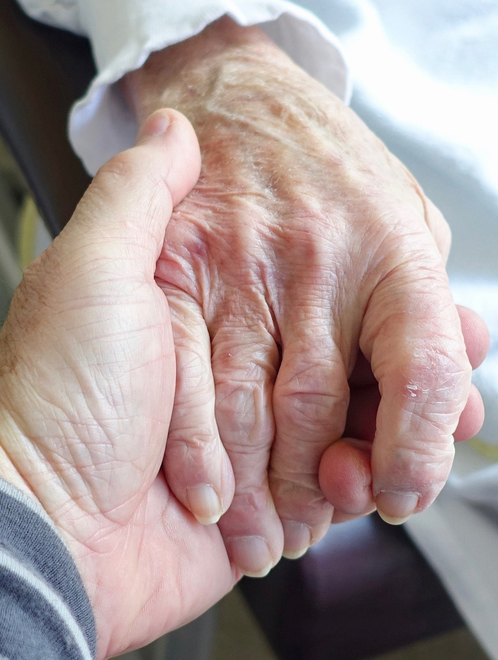
Toch over het laatste stukje…
Palliatieve zorg
Behandelwensen
Behandelgrenzen
Palliatieve sedatie
Euthanasie

Slide 9
Wat is palliatieve zorg?
Zorg voor mensen met een levensbedreigende ziekte of langzame achteruitgang
Gericht op comfort (kwaliteit van leven)
Wat is voor u belangrijk? Lichamelijk – psychisch – sociaal – zingeving
Ook gericht op naasten
Notes:
Noem voorbeelden van levensbedreigende ziekte of langzame achteruitgang.
Het is niet gericht op zo lang mogelijk leven, maar op zo goed mogelijk leven. Klachten en problemen zo veel mogelijk verminderen of voorkomen. Kwaliteit van leven verschilt per persoon.
Benadruk dat palliatieve zorg is gericht op lichamelijke zorg, psychische zorg, sociale zorg en zingevingsvragen. Geef concrete / aansprekende voorbeelden.
Palliatieve fase kent geen tijdslimiet, hoe lang palliatieve zorg duurt, verschilt per persoon. Soms dagen, soms weken, maar een jaar of langer kan ook.

Slide 10
De betekenis van de laatste levensfase
c
Wat is belangrijk voor u?
Hoe stelt u zich de laatste levensfase voor?
Wie zijn voor u belangrijk in de laatste levensfase?
Weten zij wat u wel en niet wilt?
Waar bent u bang voor?
Waar wilt u regie over houden?
Notes:
Suggestie: laat mensen eens nadenken over deze vragen.
Of laat het een gespreksthema zijn, misschien wil iemand er wel iets over zeggen.

Slide 11
c
Vragen?

Slide 12
Pauze
c

Slide 13
Wensen, grenzen en mogelijkheden in de laatste levensfase
c
U kunt bijvoorbeeld nadenken over
Reanimeren
Ziekenhuis en IC opname
Euthanasie
Palliatieve sedatie
Keuzehulp https://www.thuisarts.nl/keuzehulp/verken-uw- wensen-voor-zorg-en-behandeling
Notes:
Deze onderwerpen laten zien welke keuzes je hebt in Nederland.
Het gaat niet om goed of fout.
Kader: als men zich goed wil voorbereiden, kunnen ze gebruik maken van een keuzehulp.
Tip: laat de wegwijzer afdrukken en deel deze uit tijdens de bijeenkomst. U kunt ze ook bestellen via de website: https://palliaweb.nl/netwerk-achterhoek/patienten-en-naasten/wegwijzer-praten-over-het-levenseinde
In dat geval kan er bij deze sheet vermeld worden: andere hulpmiddelen staan op de wegwijzer die u na afloop mee kunt nemen (+als website op 1 van de laatste sheets).

Slide 14
Reanimeren?
c
Buiten het ziekenhuis: 8 van de 100 mensen ouder dan 70 jaar overleeft dit
4 daarvan (van die 8) heeft geen of lichte restklachten
De andere 4 hebben ernstige blijvende schade

Slide 15
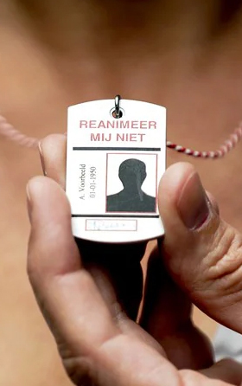
Niet reanimeren, niet beademen
c
Leg dit vast
En vertel het aan de omgeving

Slide 16
Opname intensive care/ opname ziekenhuis
c
Ondersteunen van belangrijke lichaamsfuncties, zoals ademhaling of bloedsomloop, met speciale apparatuur
Gespecialiseerde artsen en verpleegkundigen
Wanneer is deze vraag aan de orde?
Notes:
Toelichten wanneer de vraag: “opname IC aan de orde komt”
Wie bepaalt dat?
Concreet en aansprekend voorbeeld geven.

Slide 17
Het stervensproces
c
Natuurlijk sterven
Eventueel met ondersteuning van palliatieve sedatie
Niet natuurlijk sterven
Euthanasie is de levensbeëindiging door een arts op verzoek van een patiënt

Slide 18
Palliatieve sedatie
c
De patiënt overlijdt aan zijn of haar ziekte
Er is sprake van ernstig lijden en onbehandelbare klachten
Levensverwachting minder dan 2 weken
Tijdens de stervensfase toedienen van slaapmedicatie met als doel het opzettelijk verlagen van bewustzijn van een patiënt zodat de patiënt niet meer lijdt
Meestal gebruiken we het slaapmedicijn Midazolam. Dit kan als de patiënt aan het einde van het leven
veel pijn heeft
heel angstig is
erg benauwd is
Notes:
Bij klachten die niet op een andere manier te behandelen zijn → voorbeelden noemen
Verkort het leven niet

Slide 19
Euthanasie
c
Wat is euthanasie?
Alleen op verzoek van de patiënt
Wettelijke criteria
Vrijwillig | eigen keuze
Weloverwogen | wilsbekwaam
Uitzichtloos lijden | onbehandelbare aandoening(en)
Ondraaglijk lijden | het is niet meer uit te houden

Slide 20
Samen dansen…
Euthanasie is een proces
Patiënt, huisarts en naasten trekken samen op
Het is een gezamenlijk besluit van arts en patiënt

Slide 21
Levenseinde bij dementie
c
Wilsverklaring
Wilsbekwaamheid
Lijden
Ethische dilemma’s
Notes:
U kunt vragen verwachten rondom wilsverklaring/euthanasie bij dementie.
Wees hierop voorbereid, vandaar deze sheet.

Slide 22
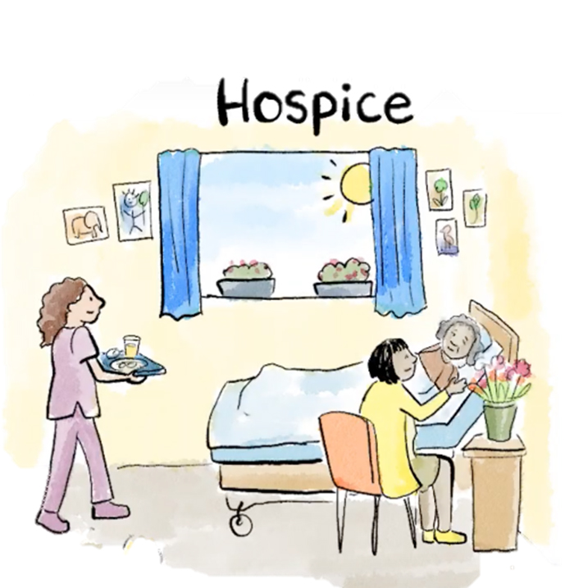
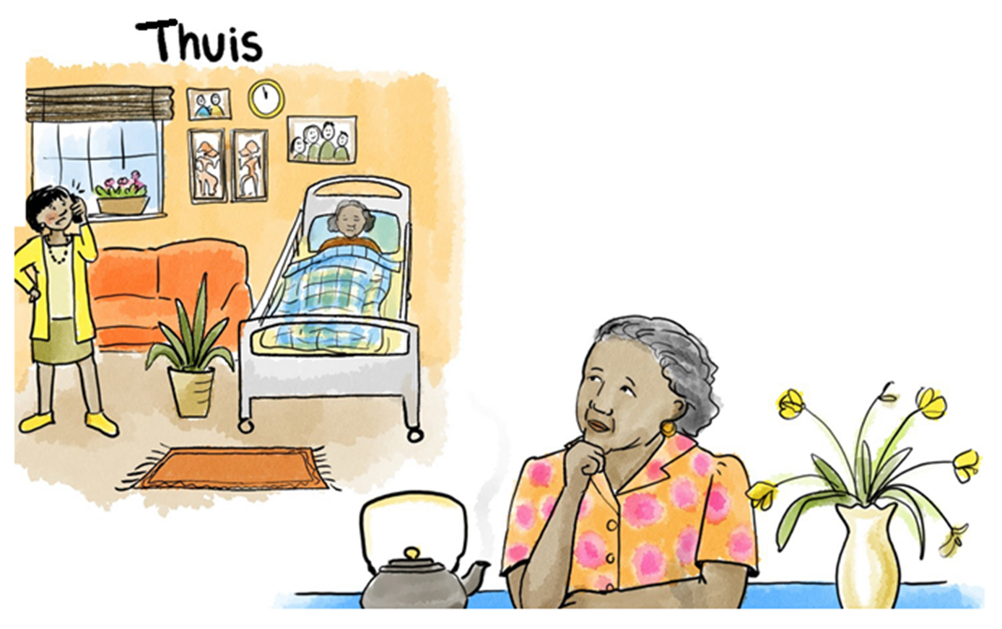
Waar wilt u sterven?
Weet u wat u wilt?
Notes:
Aandachtspunten:
Hier legt u uit hoe de zorg en begeleiding eruit kan zien thuis, in het ziekenhuis, in het hospice en in het verpleeghuis.
Sluit hierbij aan bij de lokale voorzieningen (noem bv het dichtstbijzijnde high-care hospice en bijna-thuis-huis), en geef bv ook aan hoe de huisarts samenwerkt met / zorg levert op deze locaties.
Artsen proberen zo goed mogelijk rekening te houden met uw wensen.
Maar er zijn geen garanties dat zaken gaan zoals besproken.
Bijvoorbeeld:
Als u een ernstige ziekte heeft of als u ouder wordt, kan het zijn dat u steeds zieker wordt. U heeft dan steeds meer zorg en hulp nodig. Het is goed om al op tijd na te denken waar u wilt wonen als u zieker wordt. En ook waar u wilt overlijden.
We horen vaak dat mensen graag thuis blijven in het laatste stukje van hun leven. Het voordeel van thuis blijven is dat u in een vertrouwde omgeving bent. En u heeft net al gehoord dat er veel mogelijk is thuis. Maar het is niet voor iedereen mogelijk om tot het einde van het leven thuis te blijven. Bijvoorbeeld als u alleen woont, of als u gespecialiseerde zorg nodig heeft die uw naasten niet kunnen geven.
In het hospice krijgt u eigenlijk het beste van twee werelden; het voelt daar heel huiselijk maar tegelijk bent u omringt door professionele zorgverleners die het gewend zijn om dagelijks zo goed mogelijke zorg te geven aan hun bewoners. Voor opname in een hospice geldt een verwachte levensduur van maximaal drie maanden.
Hoewel mensen doorgaans niet uit zichzelf zeggen dat ze graag naar een verpleeghuis zouden willen, kan dat ook een goede plek zijn. Wanneer u bijvoorbeeld langdurig zorg nodig heeft die te zwaar is voor mantelzorgers en waar de thuiszorg ook niet genoeg aanwezig kan zijn, dan is het verpleeghuis vaak de best mogelijke optie.
Het kan ook zijn dat er onverwachts iets gebeurt. De arts overlegt dan met u of u naar het ziekenhuis moet. Als u graag thuis wilt overlijden is het dan goed om te bedenken of u al die ziekenhuisopnames nog wilt. Het kan namelijk gebeuren dat u zo ziek bent, dat u in het ziekenhuis gaat overlijden. Het is van tevoren niet goed te voorspellen, dus dat is iets waar u het met uw arts over moet hebben. Als u niet naar het ziekenhuis wilt, kunt u samen met uw arts bespreken welke zorg thuis gegeven kan worden, of dat u misschien in aanmerking komt voor opname in een hospice. Maar misschien gaat u liever wel naar het ziekenhuis als u heel ziek bent, want in het ziekenhuis zijn er altijd goede professionele zorgverleners aanwezig. Dat kan een gevoel van veiligheid geven. Ongeveer een derde van de overlijdens in Nederland vindt in het ziekenhuis plaats.
Praat met de huisarts over de plaats waar u het liefste wilt zijn. Dan kunt u samen de voor- en nadelen bespreken, zoals die passen bij uw situatie. De huisarts kan u ook uitleggen welke zorg hij of zij kan geven, of hoe de samenwerking met de huisarts verloopt wanneer u niet thuis blijft.
Extra informatie:
-

Slide 23
Welke andere wensen wil je vastleggen?
c
Wonen op een andere plek dan thuis (verpleeghuis)
Antibiotica/stoppen met bepaalde geneesmiddelen
Stoppen met eten en drinken

Slide 24
Filmpje Praten over levenseinde
c
https://www.knmg.nl/actueel/dossiers/levenseinde-2/ervaringsverhalen

Slide 25
Wat kunt u doen?
c
Praat erover
met uw naasten
met uw huisarts
Leg het vast in een document
Uw wensen rondom behandeling en/of levenseinde
Het aanwijzen van een vertegenwoordiging als u zelf geen beslissingen meer kunt nemen
Wilsverklaring | hoeft niet via de notaris!
Hulpmiddelen
https://www.thuisarts.nl/keuzehulp/ verken-uw-wensen-voor-zorg-en-behandeling
https://www.thuisarts.nl/wensen-voor-zorg-en-behandeling/ ik-wil-mijn-wensen-over-zorg-en-behandeling-opschrijven
Notes:
In de wegwijzer staat ook een verwijzing naar een wilsverklaring
Tips:
Zorg op de website van de huisartsenpraktijk voor een verwijzing naar een goed voorbeeld van een wilsverklaring. In deze presentatie kunt u dan de link toevoegen.
Geef een toelichting over wilsverklaring, levenstestament, euthanasieverzoek

Slide 26
Wilsverklaring
c
Wilsverklaring versus levenstestament
Wilsverklaring versus euthanasieverzoek
Wilsverklaring en niet reanimeren verklaring staan bovenaan in uw dossier
Uw wensen en wilsverklaring kunt u altijd veranderen
Notes:
Wilsverklaring: hierin schrijf je je wensen over het einde van je leven en medische behandelingen. Je bepaalt ook wie voor jou beslissingen mag nemen als je dat zelf niet meer kunt.
Levenstestament: dit leg je vast bij de notaris. Hierin staat wie je financiële en persoonlijke zaken regelt als jij dat niet meer kunt. Dit is niet nodig als je alleen je medische wensen wilt vastleggen
Nuance: Zorg vanuit de Wet langdurige zorg (Wlz) aanvragen voor iemand anders kan alleen:
door een curator of mentor die door de rechter is benoemd
door een persoon die is gemachtigd in een levenstestament/volmacht,
bij een gecombineerde aanvraag van Wlz-zorg en een onvrijwillige opname.
In de wegwijzer staat ook een verwijzing naar wilsverklaring
Tips:
zorg op de website van de huisartsenpraktijk voor een verwijzing naar een goed voorbeeld van een wilsverklaring. In deze presentatie kunt u deze link toevoegen.
Geef een toelichting over wilsverklaring, levenstestament, euthanasieverzoek

Slide 27
Praten met uw naasten
c
Wanneer en hoe?
Iets gezien op televisie/iets gelezen/ deze bijeenkomst
Praat eerst met iemand bij wie u zich het meest op het gemak voelt
Zeg dat het u bezig houdt, ook al is het nog niet aan de orde
Heb begrip voor elkaar
Zie ook de wegwijzer ‘Praten over het levenseinde’
Notes:
Tips:
er zijn diverse hulpmiddelen, verwijs bijv. naar de gesprekswijzer
ga er in het verhaal niet vanuit dat iedereen kinderen heeft. Benoem dat ook: Probeer iemand te vinden, ook al heb je een klein netwerk.
Tegelijkertijd de tip: als je wel kinderen hebt, betrek ze allemaal.

Slide 28
Praten met uw arts
c
Op tijd wensen en behoeften bespreken met een arts
Vraag bij assistente om een dubbel consult
Neem iemand mee naar het consult
Neem het gesprek op (eerst vragen)
Bij moeilijke vragen; vraag bedenktijd en maak een nieuwe afspraak
Praat over het gesprek met familie of vrienden
Recht op informatie & Recht op niet weten
Notes:
Toelichting: dit is afhankelijk van wat je zelf als huisarts wilt, dat kan per praktijk verschillen.

Slide 29
Het doet je goed eens aan de dood te denken Je dagen worden er duidelijker van Je dient te weten dat geen mens voor je leven kan Maar ook dat niemand anders voor je sterven kan Ik spreek er ‘s avonds wel eens over met mijn kinderen Of ‘k maak een grapje met de dood, dat kan geen kwaad
Als je overpeinst waar je tenslotte komt te liggen Dan weet je af en toe wat beter waar je voor ‘staat’
c
Toon Hermans
Notes:
Door in gesprek te gaan met uw naasten, kun je “goed gaon”.

Slide 30
Websites
c
https://www.patientenfederatie.nl/extra/levenseinde
https://www.knmg.nl/actueel/dossiers/levenseinde-2/ervaringsverhalen
https://www.thuisarts.nl/wensen-voor-zorg-en-behandeling/ik-denk-na-over-mijn-wensen-voor-zorg-en-behandeling
https://www.thuisarts.nl/wensen-voor-zorg-en-behandeling/ik-wil-mijn-wensen-over-zorg-en-behandeling-opschrijven
https://palliaweb.nl/getattachment/af7dcff4-0dfe-48f4-b20d-de33367f19f3/Wegwijzer_Praten-over-het-levenseinde_A5_beknopte-versie.pdf?lang=nl-NL
Notes:
Toelichting: dit is afhankelijk van wat je zelf als huisarts wilt, dat kan per praktijk verschillen.

Slide 31
Goed Gaon!
c
Centrale vraag | wat is voor u belangrijk in de laatste levensjaren?
Praat erover. Ook al u nog niet ziek bent.
Vragen?
Dank voor uw komst
Presentatie komt op de website
Notes:
Laatste punt in te vullen naar wat van toepassing is

